Slide 1

Love Bullet
小野田企画 Steam販売ゲーム

Slide 2

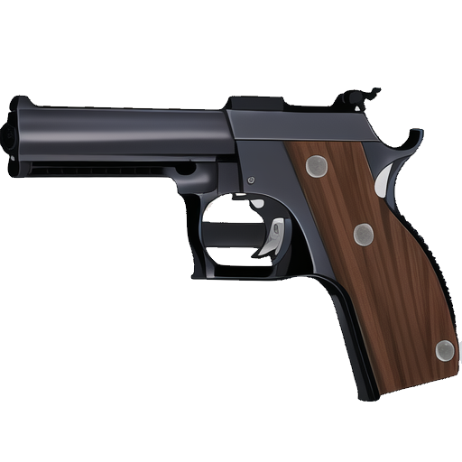
目次
企画コンセプト
ゲームの流れ
導入（ノベルパート）

Slide 3
企画コンセプト(ゲーム性)
①選択
②ローグライク
③恋愛
選択という要素が一番大事 選択によって戦闘による結果、過程が大きく変わり 戦闘報酬による選択によって恋愛の結果も大きく変わる 恋愛の選択により戦闘にさらなる選択や戦略、幅が生まれる
ローグライクｘ恋愛ゲーム

Slide 4
企画コンセプト(ストーリー性)
学校のセンパイに一目惚れした主人公は センパイに悩みを相談されるも何も答えられなかった そこで主人公は突然現れた謎生物「ラビャレット」の力をかりて センパイの心の住む凶悪なモンスターや心の壁を破壊して 悩めるセンパイの相談に答えるために奮闘する
主人公、センパイの性別は問わない

Slide 5
ゲームの流れ
①導入ムービー ④＋⑤のような感じ
②戦闘パート
③戦闘リザルト（経験値割り振り＆スキル選択）
④恋愛パートA
⑤恋愛パートB
戦闘パート ②へ
⑥恋愛リザルト（結果＆エンドムービー）12Loop後

Slide 6
導入ムービー
決めきれていないので割愛します
予定はインゲームを使ったタイムラインで表現します
余裕があるようであればムービーor一枚絵の複数で表現

Slide 7
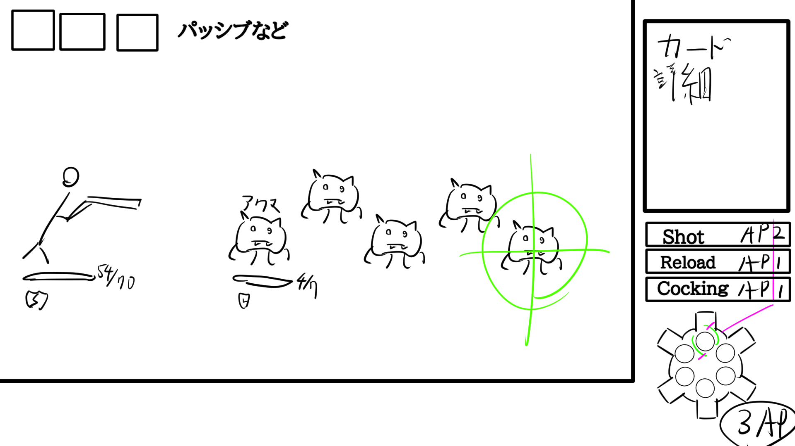
戦闘パート
プロトで見せます

Slide 8
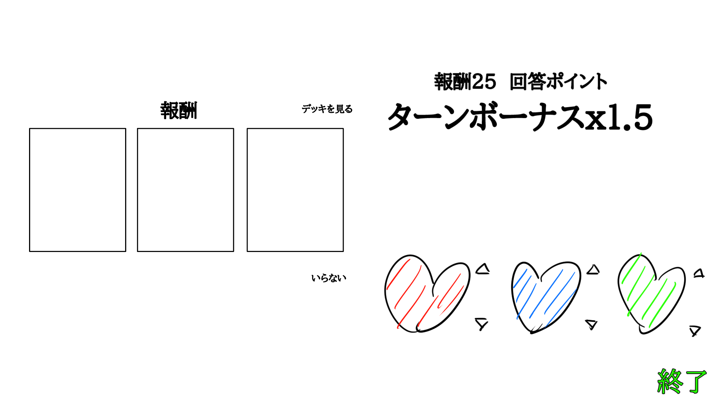
戦闘リザルト
プロトで見せます

Slide 9
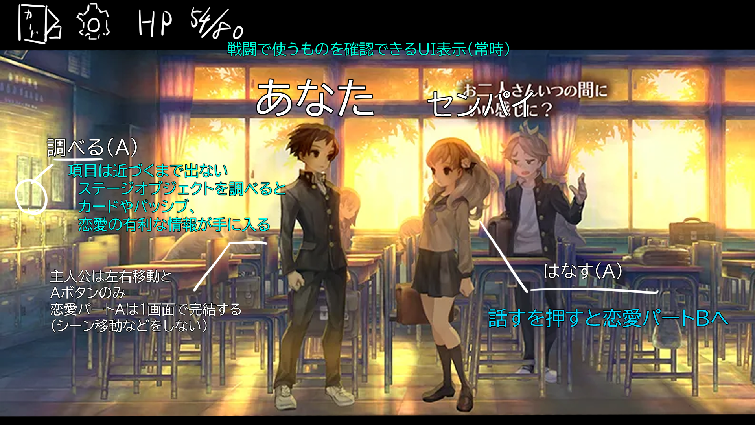
恋愛パートA
恋愛パートAは
ストーリーへの没入感を高める
ために存在する
学内を歩いて友人や黒板をみたり
して世界観へ浸らせるために
存在する
落ち着いてスキル状態も見たり
オプションをひらくなど
休憩タイミングでもある

Slide 10
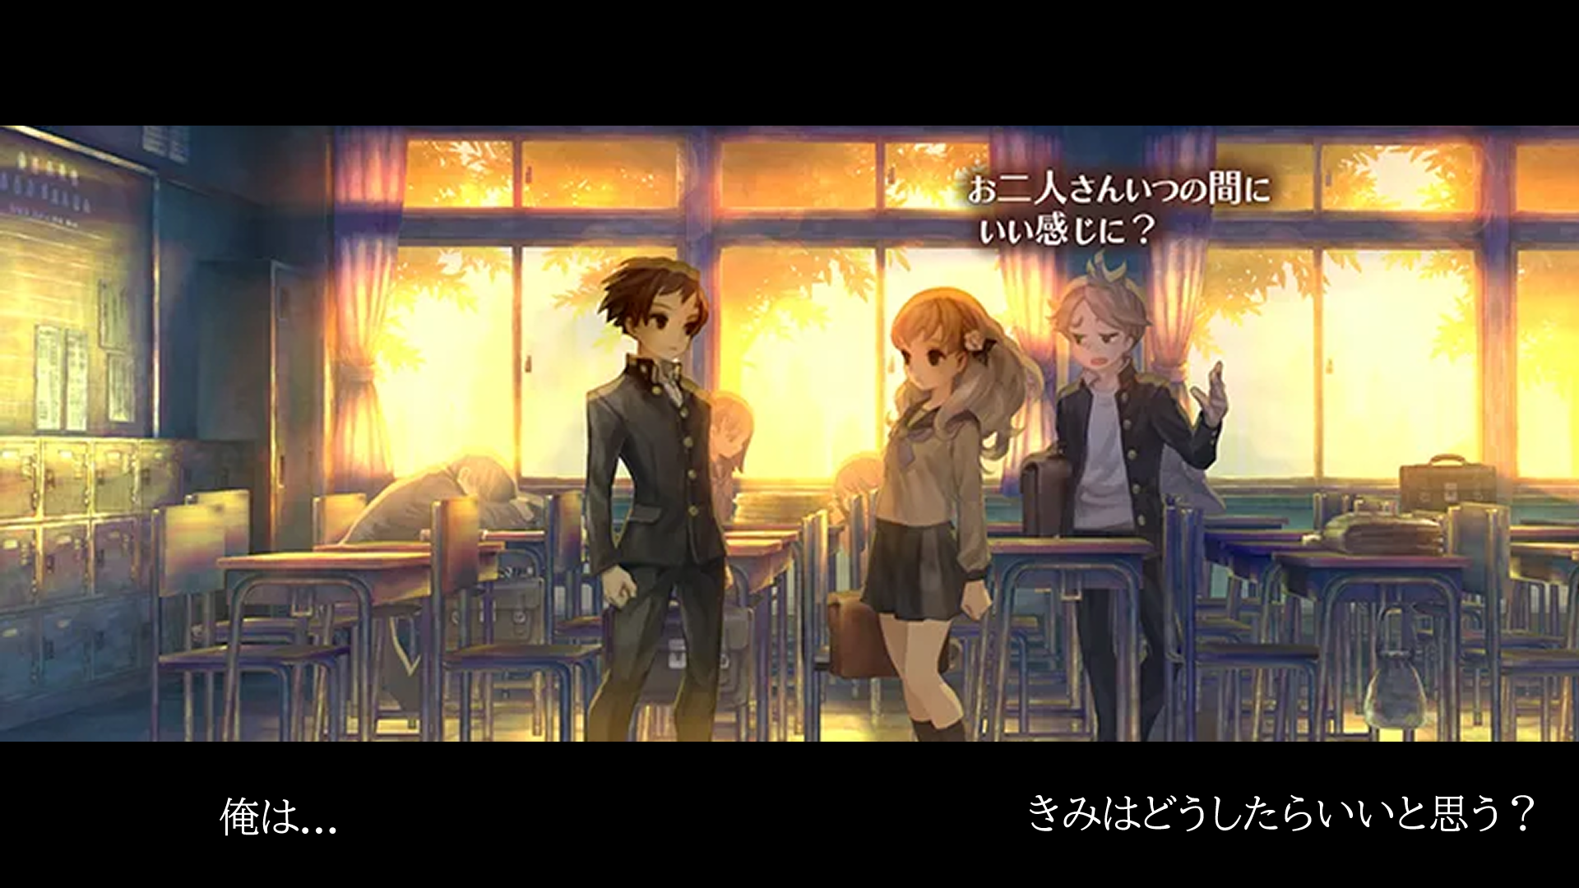
恋愛パートB ノベル
恋愛パートBはメインストーリーを流すために存在する 開始とともに上下の黒帯が伸び
会話が自動的に流れていく
美しいグラフィクスの最高の舞台である

Slide 11
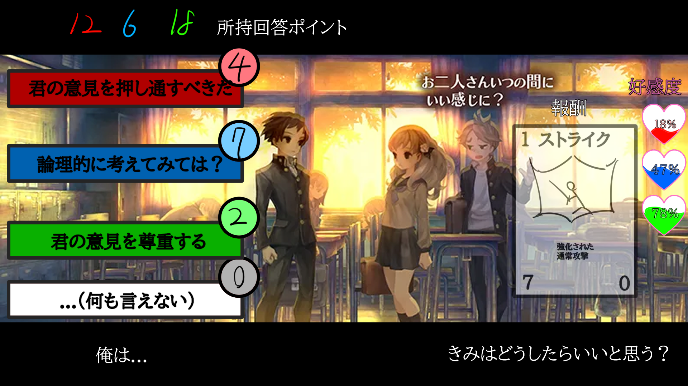
恋愛パートB 選択
戦闘により得た回答ポイントで
選択を選ぶことができる
選択によって報酬や
上がる好感度の色が変わる
（会話の内容に合わないときは 下がることもある）
好感度は最終的なEDの変化になる

Slide 12
マネタイズ、アップデートとか①
選考アクセスで定価500円で売ります
選考アクセスの時点での完成物は恋愛対象は１人 カード数は30~70種類 恋愛パートBにおけるイベントは24ほど エンディングは情熱、冷静、親愛の計３種類＋ バッドエンド(好感度不足)計１種類
アップデートを重ねるごと(恋愛対象増加１)に定価を+500円します 資本は10000円で小野田持ち 利益/(人数-1)を割り振り、作業評価制で残り1を振り分けます

Slide 13
マネタイズ、アップデートとか②
終了条件 アップデート終了予定は恋愛対象が３人になったら終了します 選考アクセスで利益が出ず、資本回収ができない場合
継続条件 ゲームの販売が軌道に乗り、選考アクセスで利益が出るようであれば恋愛対象2,3を作成

